Slide 1
자동화 기반의 Linux 서버 ICT 시스템 설계 및 구축 (개인)
이름 : 김승우
훈련 과정명 | 정보보안 기반 클라우드, 서버 DevOps 인프라 및 네트워크 구성을 통한 실무형 엔지니어 양성
교과목명 | 자동화 기반의 Linux 서버 ICT 시스템 설계 및 구축
수행장소 | 2강의실

Slide 2

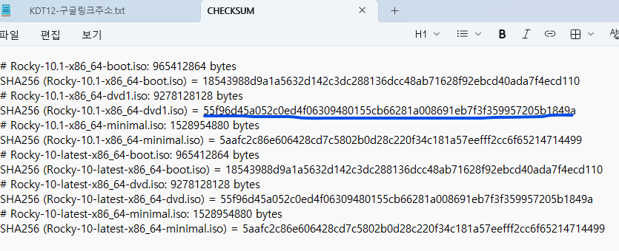
서버 엔지니어 산업체 예상 프로젝트 과제 1
1. 설치 전 CHECKSUM 확인(파일의 안전성을 위해)
윈도우 cmd창 → dir로 현재 파일위치 확인 → cd로 rocky 파일로 이동→certutil -hashfile Rocky-10.1-x86_64-dvd1.iso SHA256
Checksum 을 메모장으로 옮긴 후 값이 층 결과값과 맞다면 iso파일은 안전하다는 것이다.

Slide 3
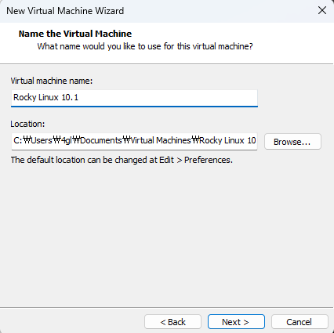
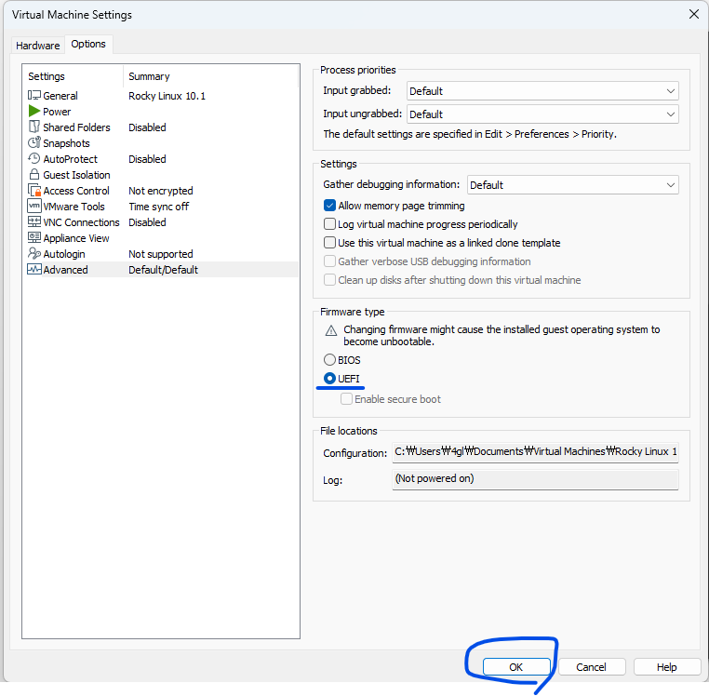
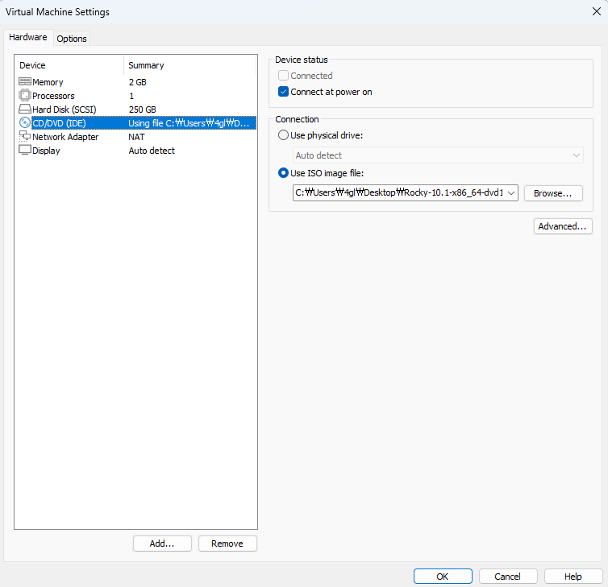
서버 엔지니어 산업체 예상 프로젝트 과제 1
2. 설치 Rocky Linux 10.1 – UEFI
기본 설치시 BIOS로 되어있기 때문에 options에서 UEFI로 바꿔 준다.

Slide 4
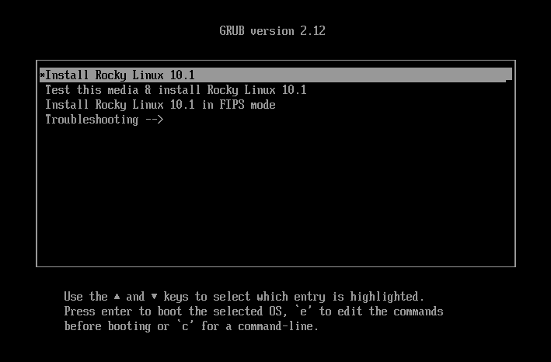
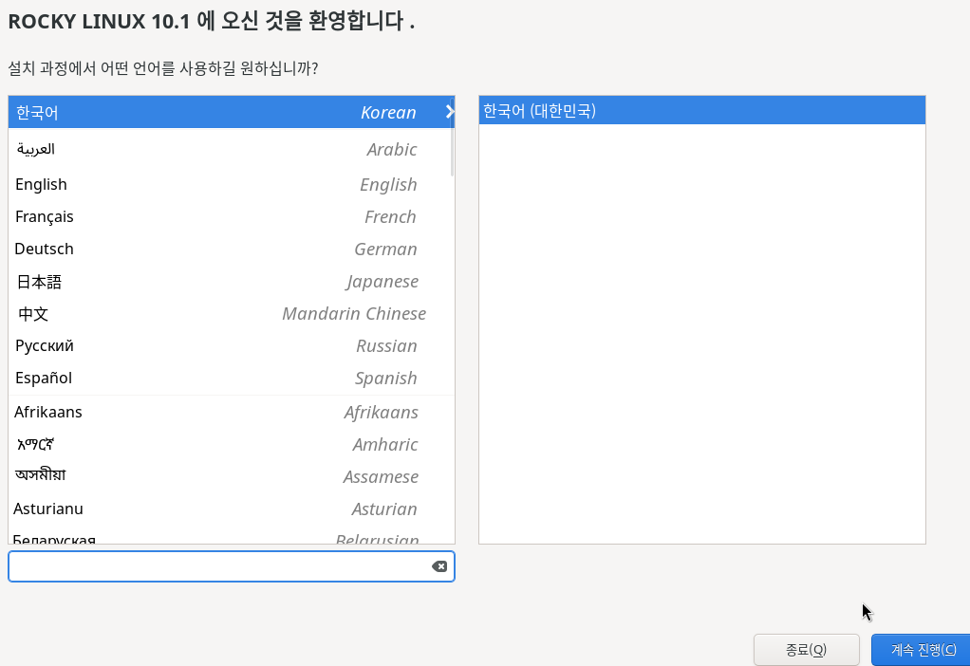
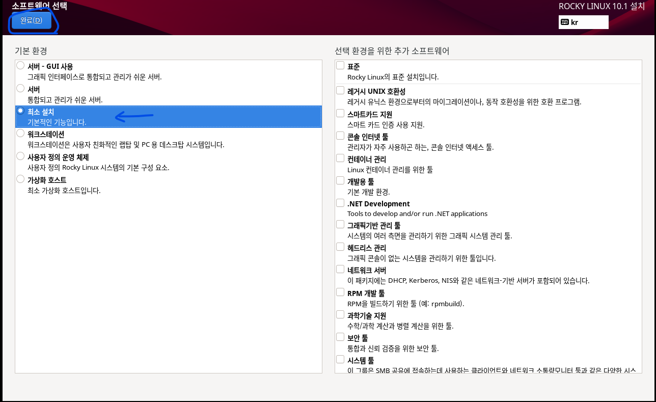
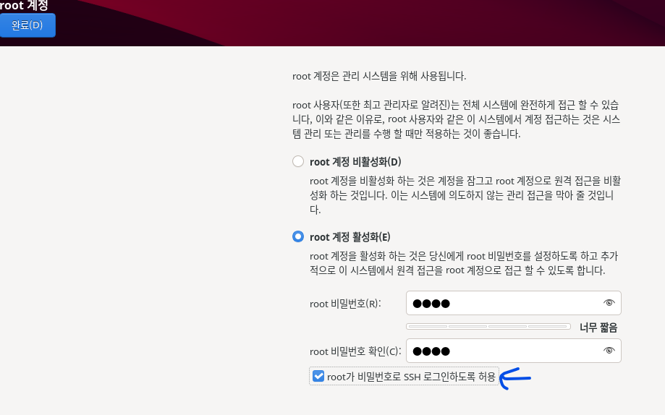
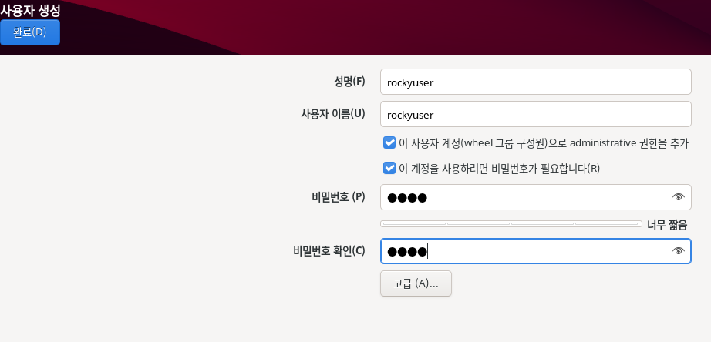
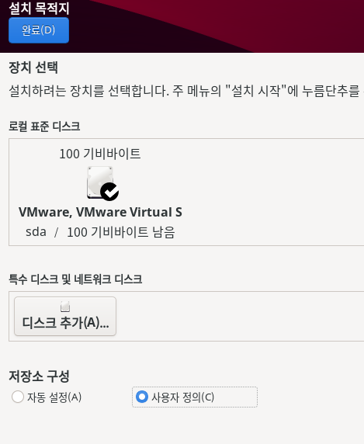
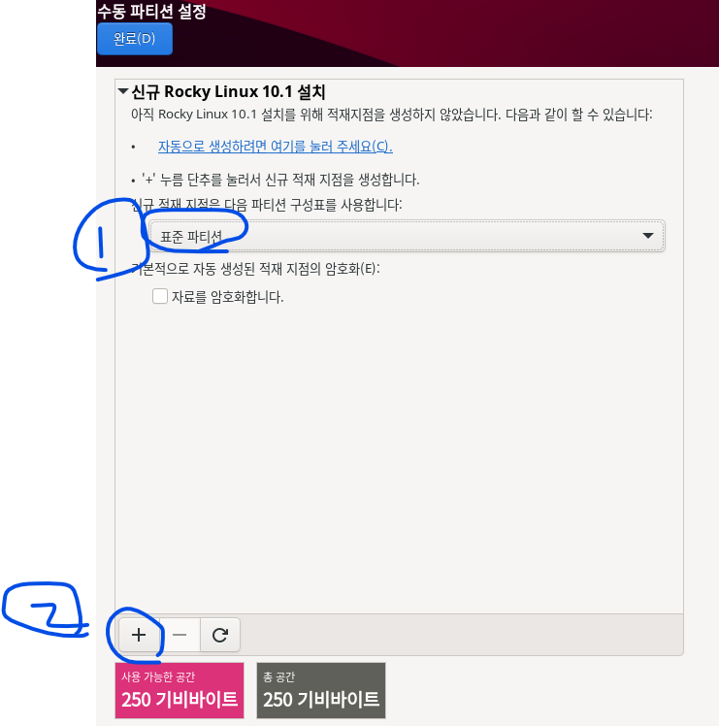
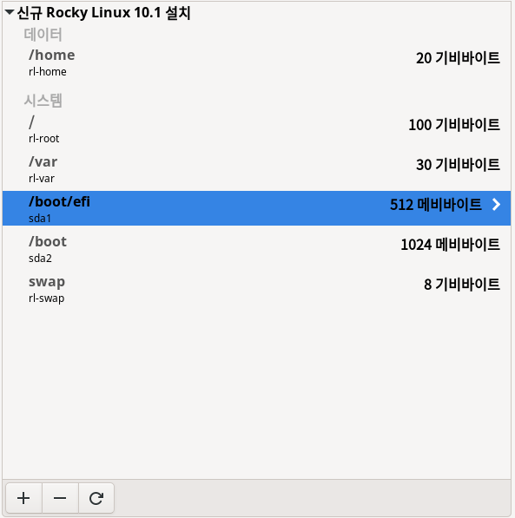
서버 엔지니어 산업체 예상 프로젝트 과제 1
→
→
→
Install rocky linux 10.1
한국어 선택
최소 설치 선택
Root 계정 활성화
→
→
→
일반 사용자 rockyuser 생성
파티션 사용자 정의 선택
표준 파티션, + 선택
각 파티션 크기 부여
[swap 8G, / 100G, /home 20G, /var 30G, /boot 1G, /boot/efi 512M]

Slide 5
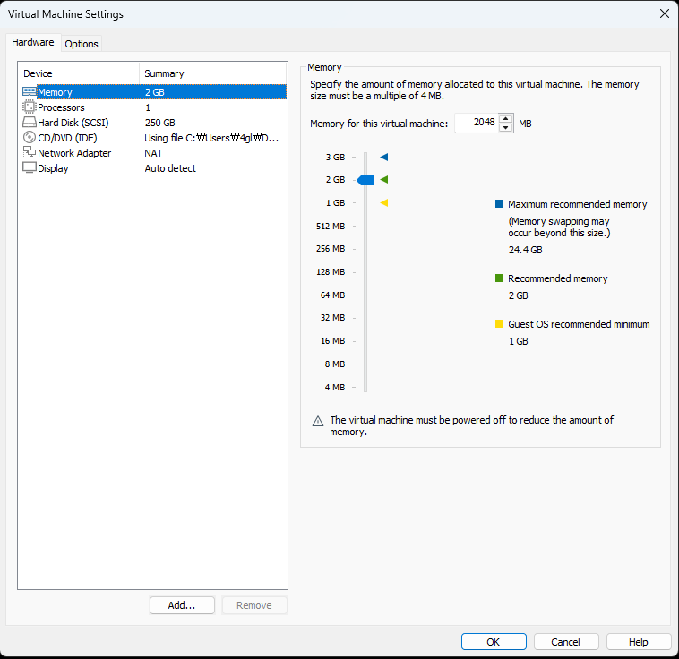
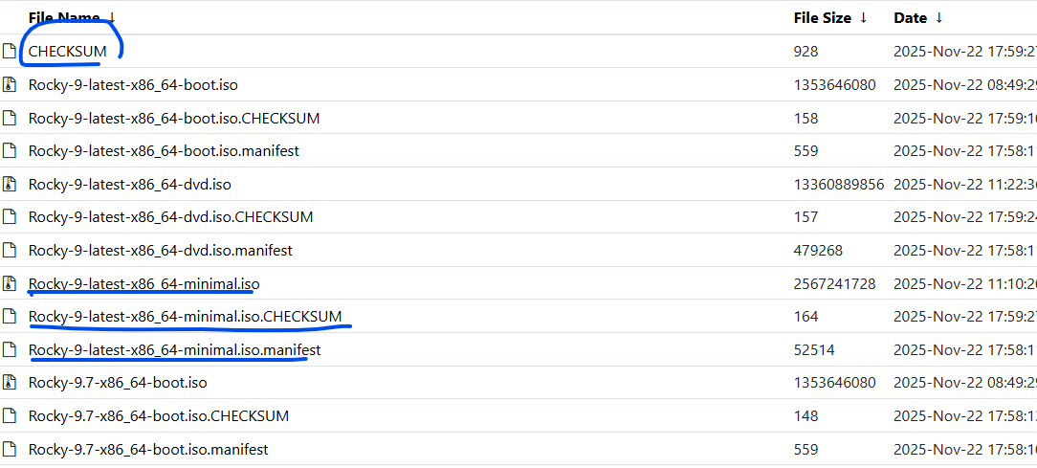
서버 엔지니어 산업체 예상 프로젝트 과제 1
2-1. 설치 Rocky Linux 9.7 – BIOS
로키 9.7 ios를 다운로드 -> https://download.rockylinux.org/pub/rocky/9.7/isos/x86_64/?C=M&O=A
Install rocky linux 9.7 체크 한 것 설치

Slide 6
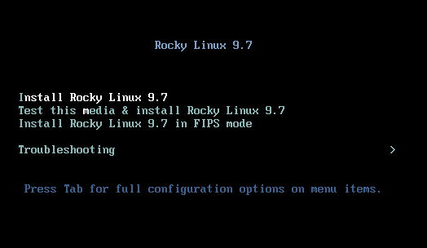
서버 엔지니어 산업체 예상 프로젝트 과제 1
→
→
→
Install rocky linux 9.7
한국어 선택
최소 설치 선택
Root 계정 활성화
→
→
→
일반 사용자 rockyuser 생성
파티션 사용자 정의 선택
표준 파티션, + 선택
각 파티션 크기 부여
[swap 8G, / 100G, /home 20G, /var 30G, /boot 1G]

Slide 7
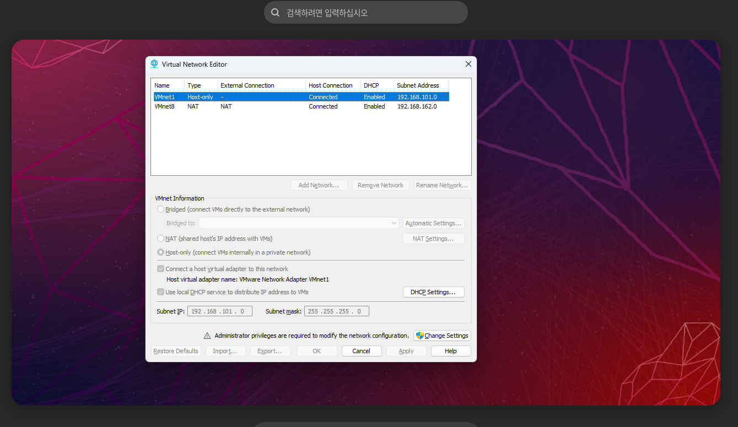
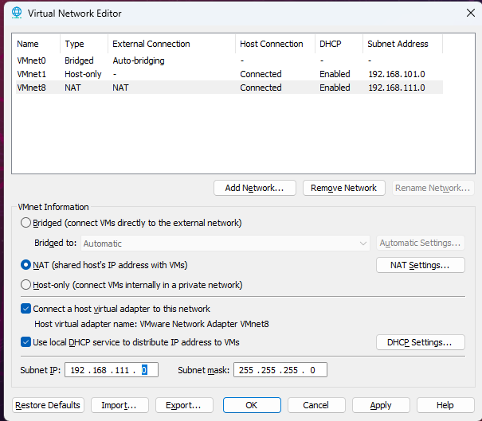
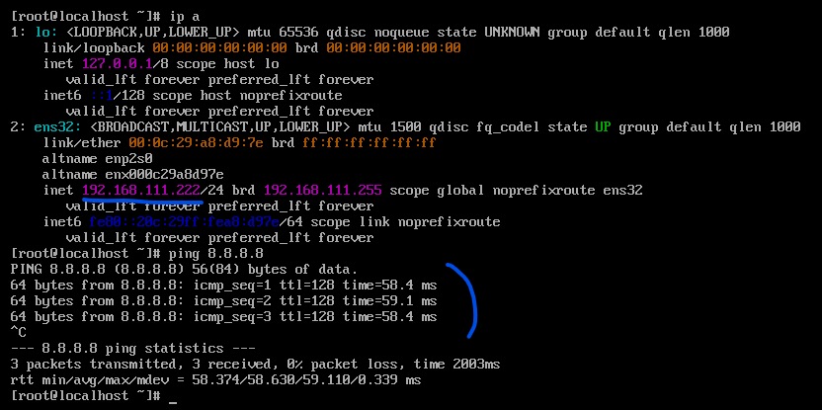
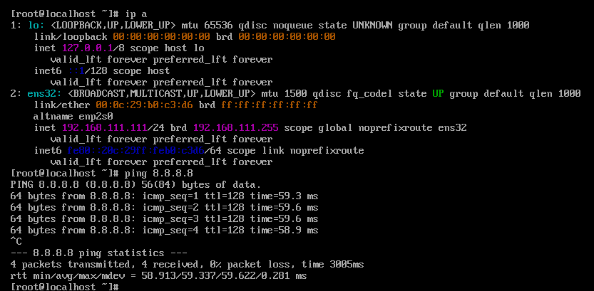
서버 엔지니어 산업체 예상 프로젝트 과제 1
3. 네트워크 설정
Rocky Linux 10.1
Rocky Linux 9.7
→
→
Edit→ Virtual Network Editor →change Settings
VMnet8의 서브넷을 192.168.111.0/24로 변경
IP 설정 후 핑 8.8.8.8 통신 확인
IP 설정 후 핑 8.8.8.8 통신 확인
IP 변경 : nmcli connection modify ens32 ipv4.addresses 192.168.111.222/24 ipv4.gateway 192.168.111.2 ipv4.dns 192.168.111.2 ipv4.method manual
IP 변경 : nmcli connection modify ens32 ipv4.addresses 192.168.111.111/24 ipv4.gateway 192.168.111.2 ipv4.dns 192.168.111.2 ipv4.method manual
3. 인터넷 끄기 : nmcli con down ens32
4. 인터넷 켜기 : nmcli con up ens32
5. Ping Test : ping 8.8.8.8

Slide 8
원격 접속
Telnet
장점: 가볍고 빠른 속도
단점: 보안 취약성
SSH
장점: 보안 통신
단점: 아이디와 비밀번호 기반이기 때문에 공격에 지속적으로 노출될 수 있다.
SSH Key Exchange
장점: 최상급 보안성.
복잡한 알고리즘으로 생성된 키를 사용하므로 개인키가 없는 한 서버에 절대 접속할 수 없다.

Slide 9
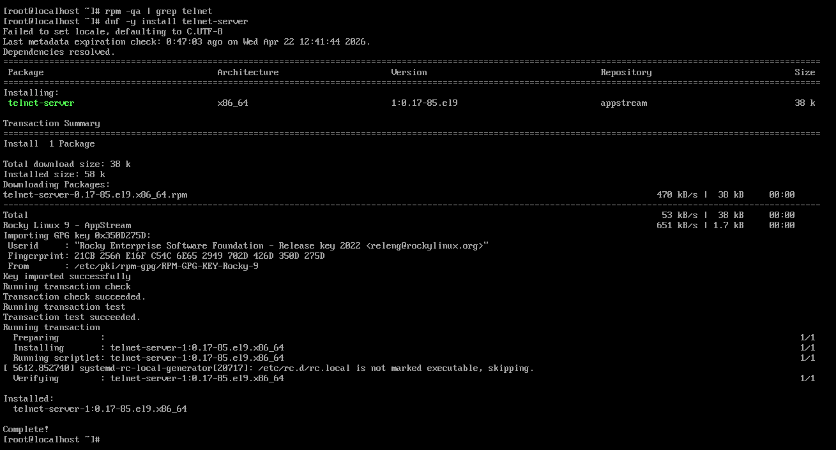
서버 엔지니어 산업체 예상 프로젝트 과제 2
Telnet접속
Telnet 설치 확인 후 Telnet 설치
1. rpm –qa | grep telnet
2. dnf –y install telent-server
telnet 서비스 가동
1. systemctl --now enable telnet.socket
2. systemctl status telnet.socket
방화벽 해제
1. firewall-cmd --add-service=telnet
2. firewall-cmd --list-all

Slide 10
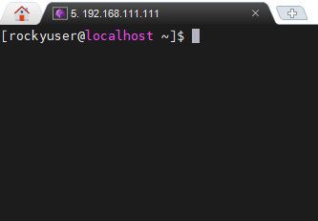
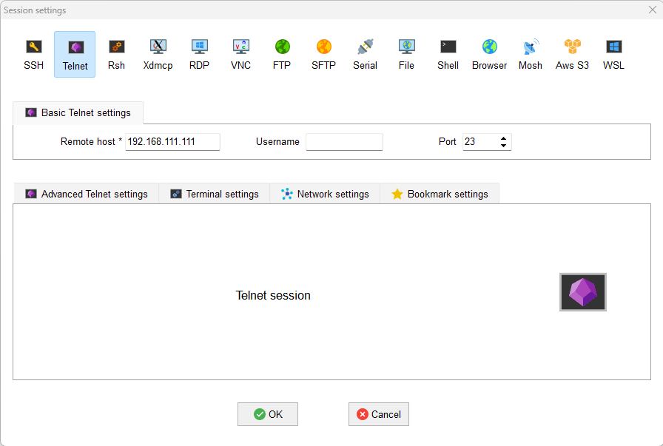
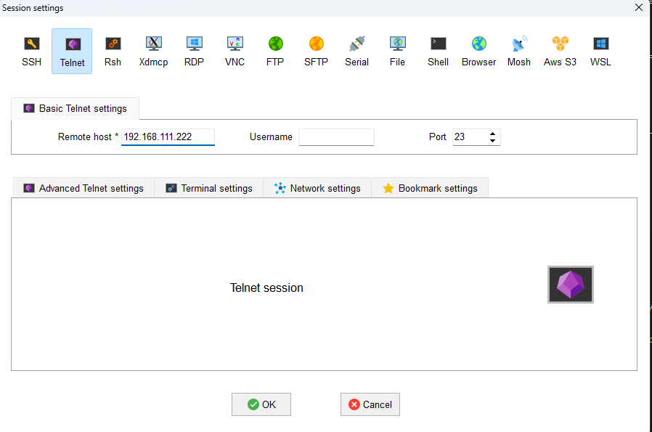
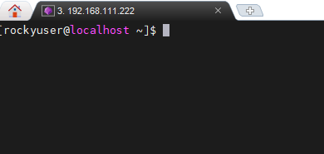
서버 엔지니어 산업체 예상 프로젝트 과제 2
Telnet접속
Rockyuser로 접속
MobaXTerm 으로 telnet 접속

Slide 11
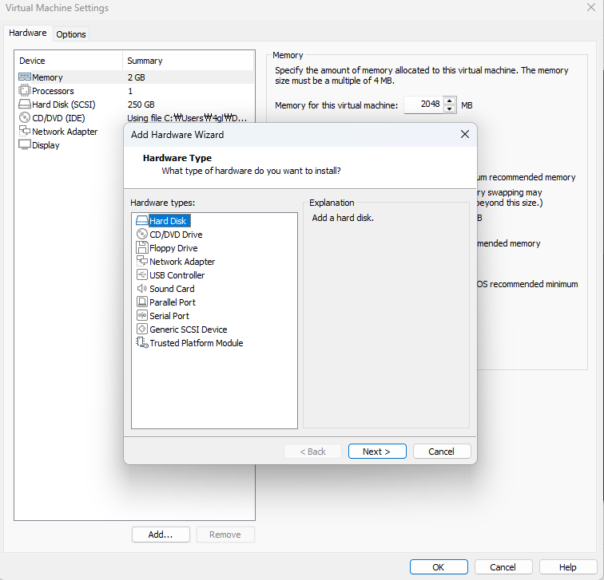
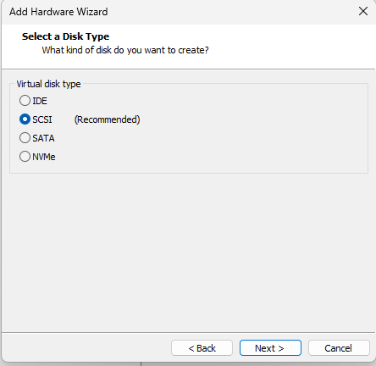
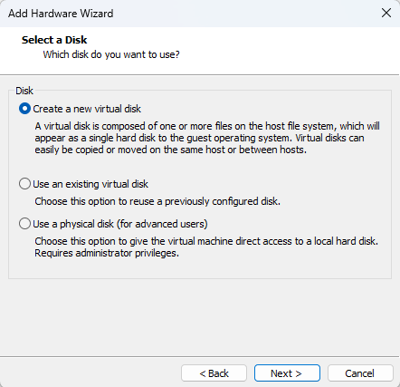
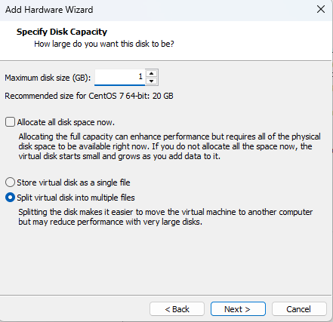
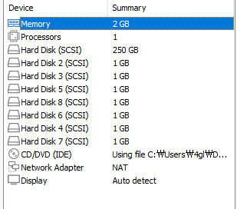
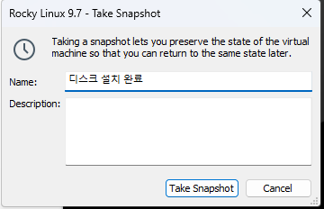
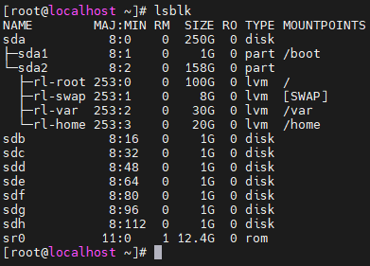
서버 엔지니어 산업체 예상 프로젝트 과제 4 (상황 4)
1. 별도 일반파티션 7개 생성(사전 준비)
→
→
→
Rocky server edit settings
Hdd add -> Scsi (7개)
Create a new virtual disk
1G로 생성
→
→
최종 디스크 7개 추가 확인
전원을 껏다 킨후 스냅샷
Lsblk명령어로 디스크 설치확인

Slide 12
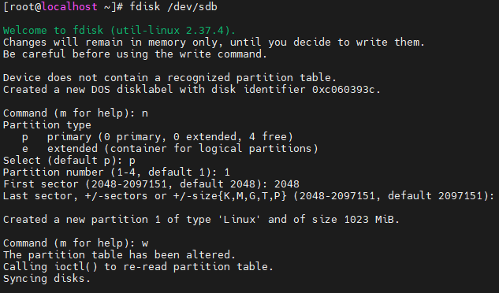
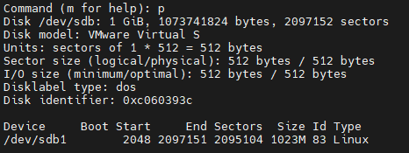
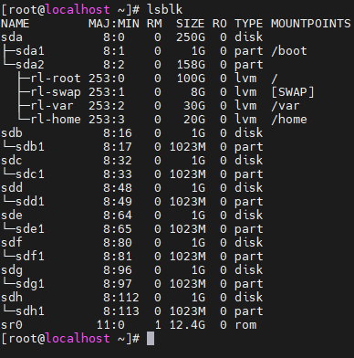
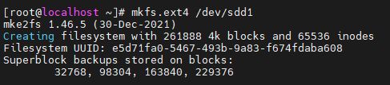
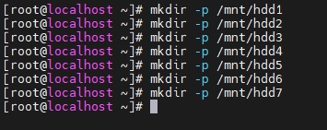
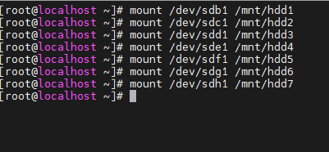
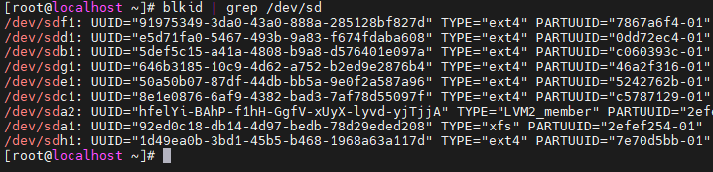
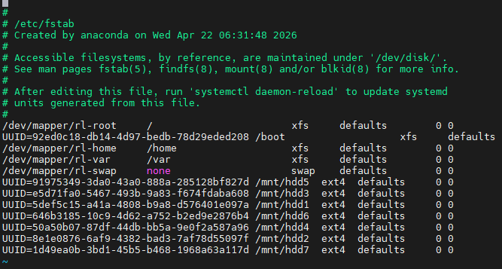
서버 엔지니어 산업체 예상 프로젝트 과제 4 (상황 4)
1. 파티션-> 파일 시스템 생성 ->마운트
→
→
→
fdisk명령어로 파티션 하기
fdisk /dev/sdb에서 p로 파티션 적용 확인
lsblk명령어로 각 디스크 파티션 확인
파일 시스템 생성 = 포맷
→
→
→
mount 할 경로 생성
마운트 적용
각 디스크 UUID 검색 blikd
vi /etc/fstab에서 자동마운트 등록
Reboot후 lsblk명령어로 자동 마운트 경로 지정 되어있는지 확인

Slide 13
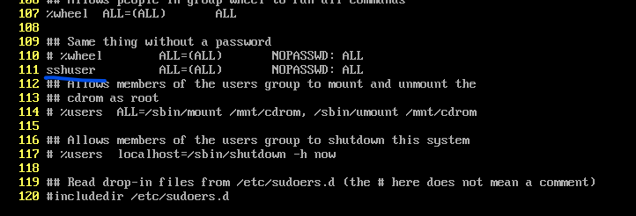
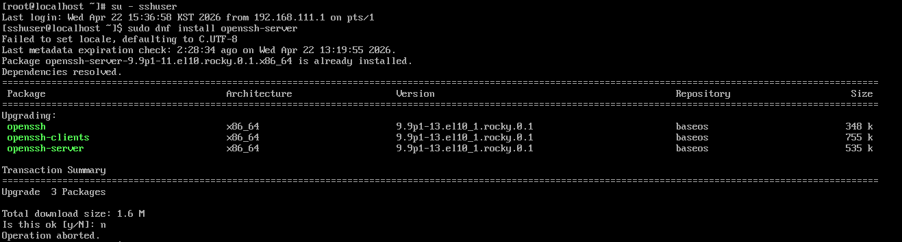

서버 엔지니어 산업체 예상 프로젝트 과제 4 (상황 4)
1. 디스크 설정 (사전 작업 RAID100)
과제 3번에서 root의 외부 접속이 막히고 sshuser로 외부에서 key 교환방식으로 접근하기 때문에 디스크 설정하기 위해서는 sudo 권한을 받아와야한다.
sshuser에게 sudo권한 주기 (visudo)
sshuser sudo 권한 확인 (sudo dnf install openssh-server
rpm –qa | grep lvm2 <- 설치 되어있는지 확인

Slide 14
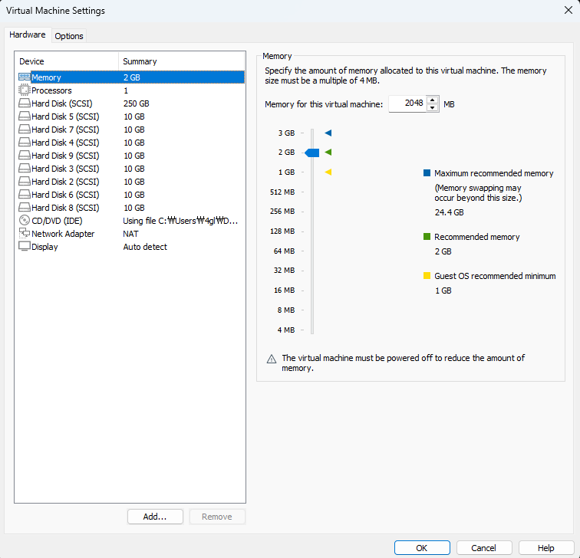
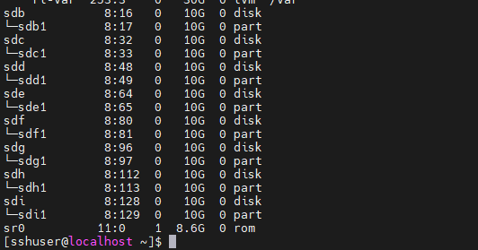
서버 엔지니어 산업체 예상 프로젝트 과제 4 (상황 4)
1-1. 디스크 설정 (RAID 100)
→
Raid100 -> raid 1+0+0 -> 8개disk필요
raid100 구성(1.파티션)
sudo parted --script /dev/sdb "mklabel gpt"
sudo parted --script /dev/sdb "mkpart 'Linux LVM' 0% 100%"
sudo parted --script /dev/sdb "set 1 lvm on"

Slide 15
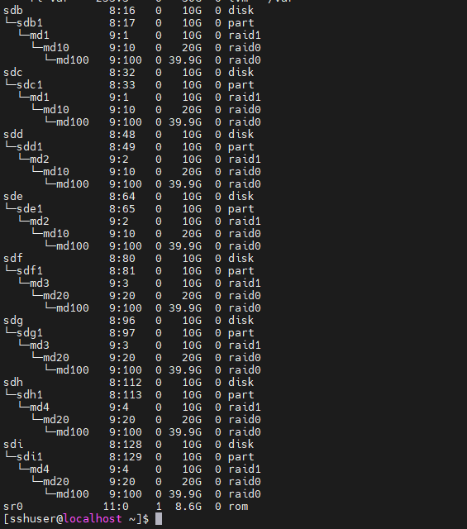
서버 엔지니어 산업체 예상 프로젝트 과제 4
1-2. 디스크 설정 (Raid100)
sudo mdadm -C /dev/md1 -l 1 -n 2 /dev/sdb1 /dev/sdc1
sudo mdadm -C /dev/md2 -l 1 -n 2 /dev/sdd1 /dev/sde1
sudo mdadm -C /dev/md10 -l 0 -n 2 /dev/md1 /dev/md2
sudo mdadm -C /dev/md3 -l 1 -n 2 /dev/sdf1 /dev/sdg1
sudo mdadm -C /dev/md4 -l 1 -n 2 /dev/sdh1 /dev/sdi1
sudo mdadm -C /dev/md20 -l 0 -n 2 /dev/md3 /dev/md4
sudo mdadm -C /dev/md100 -l 0 -n 2 /dev/md10 /dev/md20

Slide 16
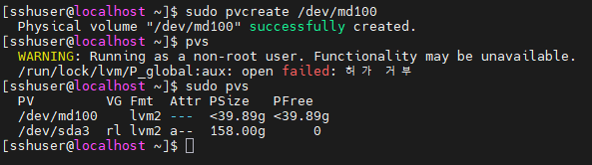
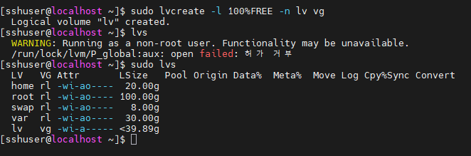
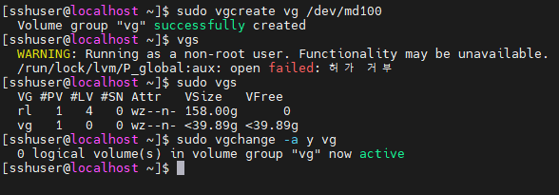
서버 엔지니어 산업체 예상 프로젝트 과제 4 (상황 4)
2. PV 생성
4. LV 생성
3. VG 생성 및 활성화

Slide 17
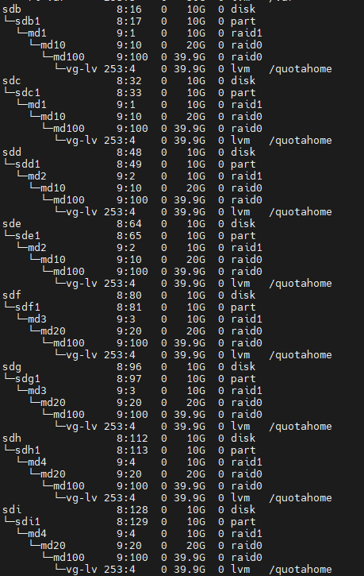
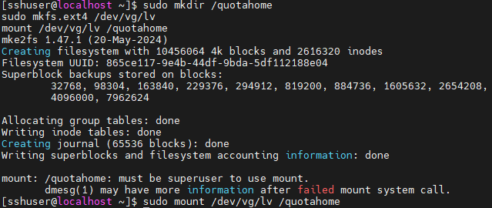
서버 엔지니어 산업체 예상 프로젝트 과제 4 (상황 4)
5. /quotahome 디렉터리에 ext4 quota 설정

Slide 18
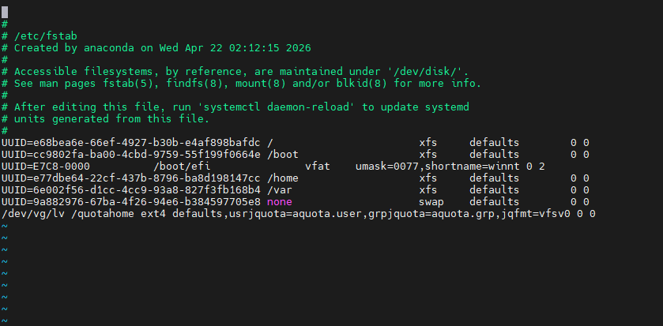

서버 엔지니어 산업체 예상 프로젝트 과제 4 (상황 4)
6. 쿼터 속성 설정, 적용
7. 자동 마운트 확인

Slide 19


서버 엔지니어 산업체 예상 프로젝트 과제 4 (상황 5)
그룹생성 과 권한 부여
→
groupadd 명령어로 각 그룹 생성
각 계정 상황에 맞게 설정
sudo useradd -u 101 -g management -d /quotahome/mgt1 -m mgt1
sudo useradd -u 102 -g management -d /quotahome/mgt2 -e 2026-10-31 -m mgt2
sudo useradd -u 103 -g management -d /quotahome/mgt3 -s /sbin/nologin mgt3
sudo useradd -u 201 -g sale -d /quotahome/sale1 -m sale1
sudo useradd -u 202 -g sale -d /quotahome/sale2 -e 2026-10-31 -m sale2
sudo useradd -u 203 -g sale -d /quotahome/sale3 -s /sbin/nologin sale3
sudo useradd -u 301 -g hrd -d /quotahome/hrd1 -m hrd1
sudo useradd -u 302 -g hrd -d /quotahome/hrd2 -e 2026-10-31 -m hrd2
sudo useradd -u 303 -g hrd -d /quotahome/hrd3 -s /sbin/nologin hrd3

Slide 20





서버 엔지니어 산업체 예상 프로젝트 과제 4 (상황 5)
특정 사용자 Quota 설정
→
→
→
quota설치 확인 및 설치
Quota 데이터 베이스 파일 생성
Quota 활성화 후 확인
sudo edquota -u 명령어로 블록제한
Management 그룹의 유저 1(uid 101) : 블록 제한을 통한 soft 제한 10MB, hard 제한 10MB
Sales 그룹의 유저 1(uid 201) : 블록 제한을 통한 soft 제한 25MB, hard 제한 50MB
HRD 그룹의 유저 1(uid 301) : inode 개수 제한을 통한 soft 제한 50개, hard 제한 100개

Slide 21


서버 엔지니어 산업체 예상 프로젝트 과제 5
리포지터리 (Rocky Linux 10.1(서버) < -> 9.7(클라이언트))
1. 신뢰할 수 있는 서버 구성
Rocky10서버 hhtpd 설치 확인 및 설치
Status로 httpd가 활성화 되어있는지 확인

Slide 22


서버 엔지니어 산업체 예상 프로젝트 과제 5
1-1. 신뢰할 수 있는 서버 구성 (코드)
설치 확인
rpm –qa | grep httpd
설치
dnf -y install httpd
웹서버 가동 및 적용
systemctl start httpd
systemctl enable httpd
방화벽 해제
firewall-cmd --add-service=http
로컬 저장소(Repository)를 만들고 관리하는 데 필요한 도구들을 설치
dnf -y install createrepo yum-utils
baseos 리포지터리에 대해 최신 버전으로 메타데이터와 함께 패키지를 /var/www/html/repo에 다운로드
reposync --repoid=baseos --newest-only -m -p /var/www/html/repo
리포지터리에 대한 메타데이터를 구축
createrepo -g comps.xml /var/www/html/repo/baseos

Slide 23


서버 엔지니어 산업체 예상 프로젝트 과제 5
2. 클라이언트 Rocky 9.7 DVD 자동마운트

Slide 24




서버 엔지니어 산업체 예상 프로젝트 과제 5
3. 기존 repo 백업 및 새로운 repo 생성
5. Baseos 와 Appstrem 설정
4. 새로운 repo 생성 전 dnf로 설치가능한지 확인
6. Dnf repolist로 정상등록 확인

Slide 25



서버 엔지니어 산업체 예상 프로젝트 과제 5
7. 설치 확인

Slide 26


서버 엔지니어 산업체 예상 프로젝트 과제 5
dnf clean 후에도 zsh도 설치 가능한지 확인

